Slide 1
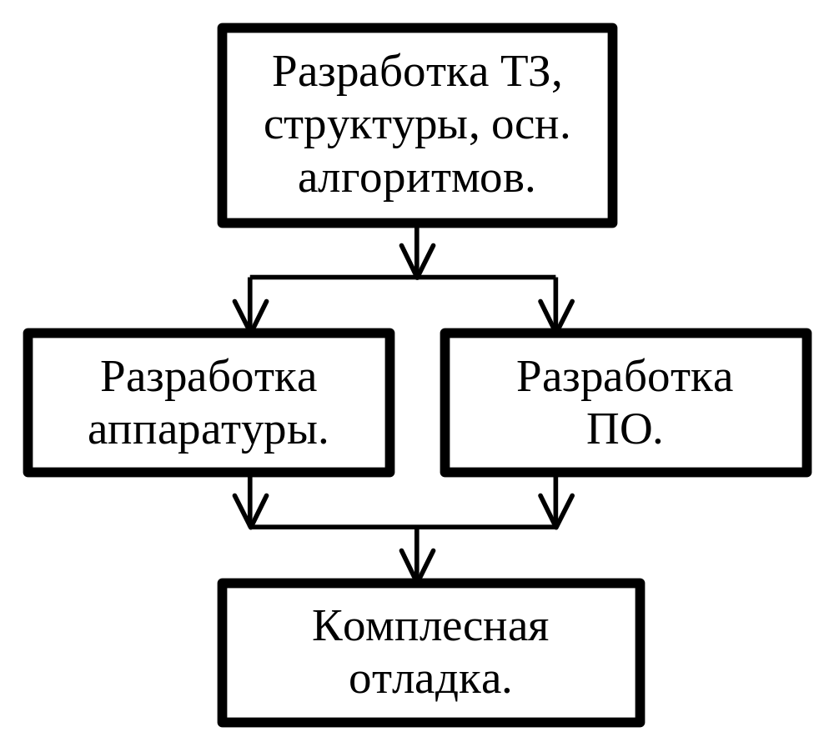
Этапы проектирования систем c процессорными ядрами.

Slide 2
Проектирование аппаратной части системы
Формирование спецификации аппаратной платформы системы;
генерация HDL-описаний и списка соединений;
подготовка спецификации моделирования;
генерация моделей IP-компонентов;
синтез аппаратной платформы проектируемой системы;
функциональное моделирование аппаратной части системы;
размещение и трассировка проекта в кристаллах FPGA;
полное (временное) моделирование разрабатываемой системы;
загрузка конфигурационной последовательности в ПЛИС.
.

Slide 3
Разработка программных средств
Создание спецификации программной платформы;
формирование библиотек, драйверов и процедур обслуживания прерываний;
разработка исходных модулей прикладных программ на языке ассемблера или языках высокого уровня С/С++;
компиляция исходных модулей прикладных программ;
компоновка программ, генерация исполняемого кода;
преобразование исполняемого кода программ в загружаемый код кристаллов FPGA;
комплексная отладка прикладных программ с использованием аппаратных и программных средств.

Slide 4
Структура проекта
Исходные описания аппаратной и программной платформ проектируемой системы в графической или текстовой форме;
IP-компоненты, разработанные пользователем;
библиотеки, драйверы и процедуры обработки прерываний;
прикладное программное обеспечение;
документация, сопровождающая проект;
промежуточные результаты, используемые в качестве исходных данных для последующих этапов проектирования;
отчеты о выполнении отдельных этапов проектирования;
описания тестовых воздействий для моделирования;
окончательные результаты проектирования, используемые для конфигурирования ПЛИС

Slide 5

Система проектирования EDK
Состав пакета Xilinx Embedded Development Kit (EDK) :
- средства разработки встраиваемых микропроцессорных систем Embedded System Tools (EST);
- комплект IP-компонентов встраиваемых систем (процессорные ядра и периферийные модули);
- документация.
Структура средств разработки Embedded System Tools
EST – набор программных модулей для разработки систем с процессорными ядрами.
В EST можно выделить управляющую оболочку и две группы программ: средства для проектирования аппаратной части и средства разработки программных компонентов.

Slide 6
Средства Embedded System Tools
Программы и средства для проектирования аппаратной части :
формирование HDL-описаний и списка соединений апп. платформы;
создание и редактирование спецификаций моделей компонентов;
генерация моделей компонентов для верификации проектируемой системы;
программы моделирования, например, ModelSim;
программы размещения и трассировки проекта в ПЛИС;
модуль iMPACT для программирования ПЛИС и ПЗУ/ППЗУ.
Программы и средства для разработки программного обеспечения:
создание и редактирование спецификаций программной платформы;
формирование модулей программной платформы;
создание и редактирование исходных модулей прикладных программ;
компиляция исходных модулей прикладных программ;
отладка программ на уровне инструкций процессорного ядра;
комплексная отладка прикладных программ проектируемой системы;
преобразование исполняемого кода программ в загружаемый код кристаллов FPGA.

Slide 7
Создание проекта в EDK
(вариант1)
Вариант 1, используется поддерживаемый модуль
(В системе проектирования EDK имеются сведения об используемой отладочной плате)
1. Выбор отладочной платы.
2. Выбор параметров процессора и памяти. Задается процессор MicroBlaze и его параметры: тактовая частота, тип отладки, а также память и ее объем.
3. Выбор устройств ввода-вывода.
4. Выбор программного проекта.
Файл ограничений создается системой автоматически.

Slide 8
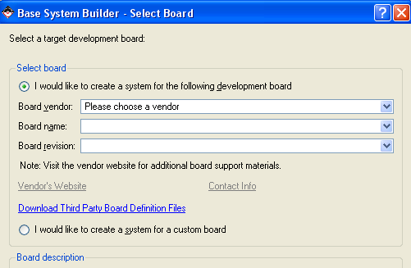
Выбор варианта 1

Slide 9
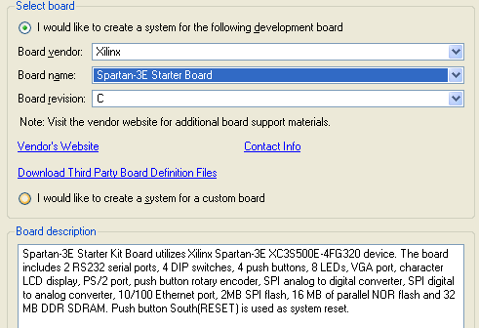
1. Выбор отладочной платы

Slide 10
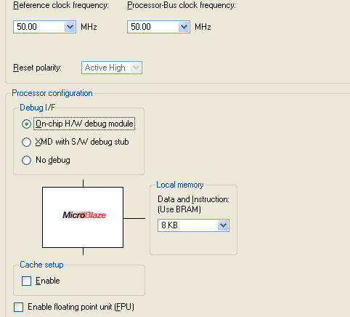
2. Выбор параметров процессора и памяти

Slide 11
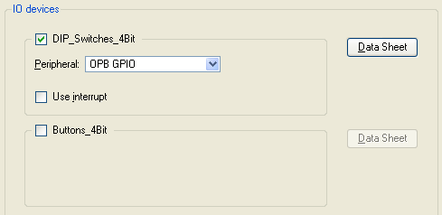
3. Выбор устройств ввода-вывода
Выбираются 4 переключателя (DIP_Switches), 4 кнопки (Buttons) не включаются в состав создаваемой системы.

Slide 12
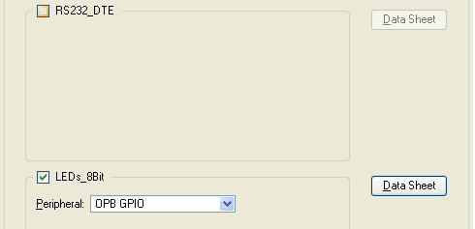
Выбор устройств ввода-вывода (LEDS)
Выбираются 8 светодиодов (LEDs), блок RS232_DTE не включается в состав создаваемой системы.

Slide 13
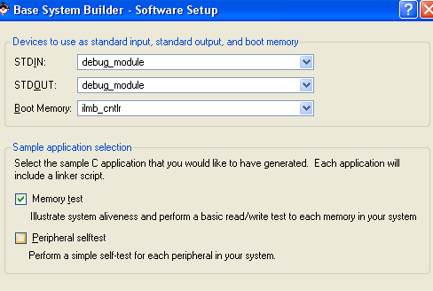
4. Выбор ПО

Slide 14
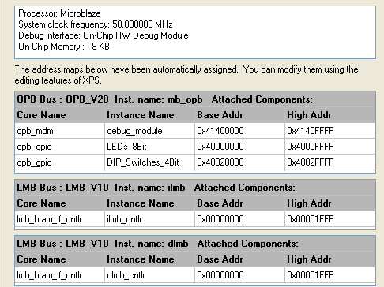
Параметры системы

Slide 15
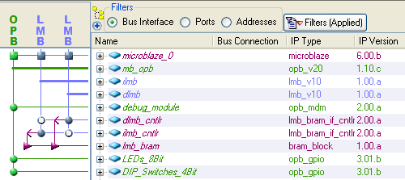
Состав системы
Система содержит процессор microblaze; память bram, подключенную по шине LMB; переключатели dip_switches и светодиоды LEDS, подключенные по шине OPB; модуль отладки debug_module.

Slide 16
Создание проекта в EDK
(вариант 2)
Вариант 2, используется произвольная плата.
1. Задается тип микросхемы.
2. Задается процессор MicroBlaze и его параметры: тактовая частота, тип отладки, полярность сброса и др., а также память и ее объем.
3. Задаются внешние устройства.
3.1. Выбор типа интерфейса (устройства): память, последовательные интерфейсы, Ethernet, GPIO (устройства ввода-вывода общего назначения).
3.2. Выбор устройства: DIP_Switches, LEDs и др.
3.3. Установка разрядности.
4. Выбор программного проекта.
5. Задание файла ограничений.

Slide 17
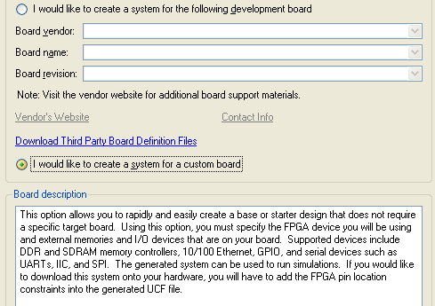
Выбор варианта 2

Slide 18
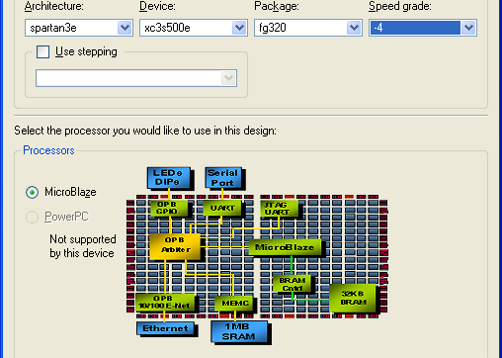
1. Задание микросхемы

Slide 19
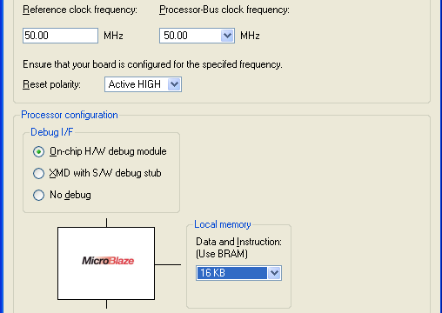
2. Выбор параметров процессора

Slide 20
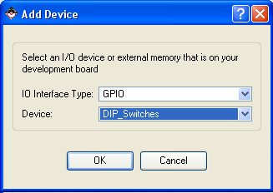
3. Выбор типа интерфейса и устройства
Выбирается тип интерфейса (GPIO), а затем среди устройств данного типа выбирается массив переключателей (DIP_Switches).

Slide 21
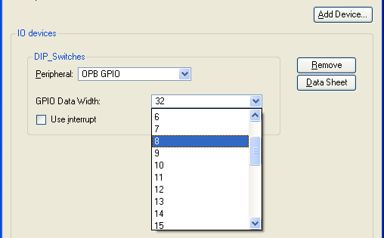
Выбор разрядности

Slide 22
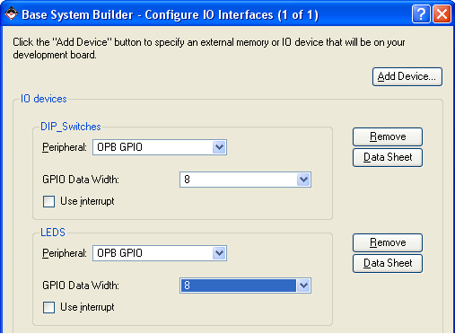
Устройства ввода-вывода

Slide 23
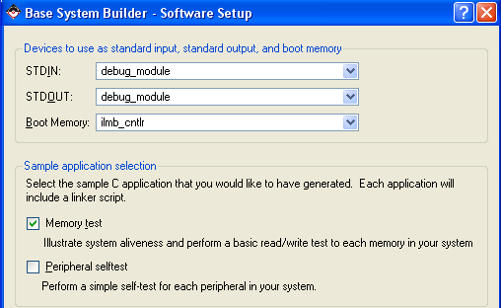
4. Выбор ПО

Slide 24
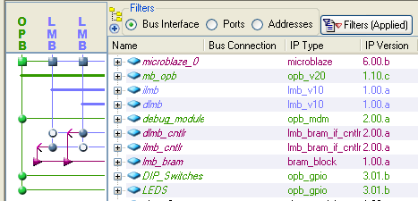
Состав системы
Система содержит процессор microblaze; память bram, подключенную по шине LMB; переключатели dip_switches и светодиоды LEDS, подключенные по шине OPB; модуль отладки debug_module.

Slide 25
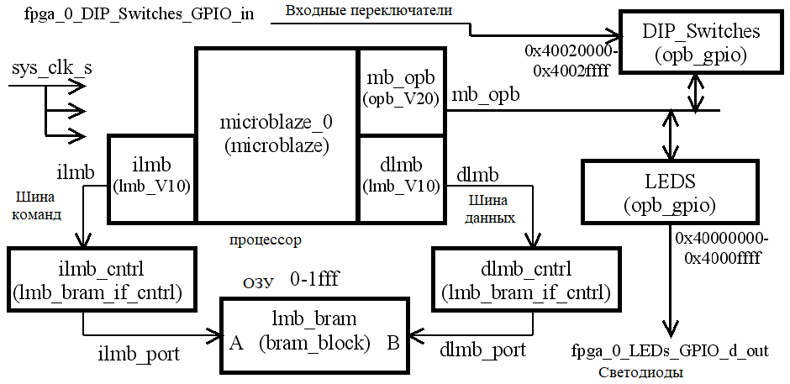
Структура системы
Модуль отладки debug_module не показан

Slide 26
Базовые адреса
# Базовые адреса в файле xparameters.h
/* Definitions for peripheral DIP_SWITCHES_4BIT */
#define XPAR_DIP_SWITCHES_4BIT_BASEADDR 0x40020000
. . .
/* Definitions for peripheral LEDS_8BIT */
#define XPAR_LEDS_8BIT_BASEADDR 0x40000000
. . .
# Базовые адреса, сформированные в аппаратной части
(См. слайд «Параметры системы»)

Slide 27
Пример программы
#include "xparameters.h"
#include "xgpio_l.h"
int main (void) {int i, v;
v = 0;
while (1){
i = XGpio_mGetDataReg (XPAR_DIP_SWITC…_BASEADDR, 1);
v = i + 5;
XGpio_mSetDataReg (XPAR_LEDS_8BIT_BASEADDR, 1, v);
}
}
XGpio_mGetDataReg (BASEADDR1, 1); - функция чтения
данных из устройства ввода с адресом BASEADDR1
XGpio_mSetDataReg (BASEADDR2, 1, v); - функция вывода
данных v в устройство вывода с адресом BASEADDR2

Slide 28
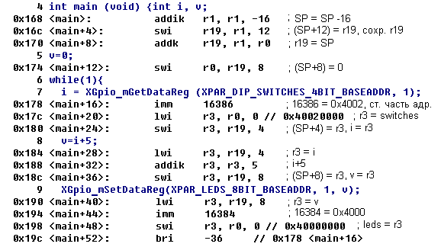
Программа без оптимизации

Slide 29
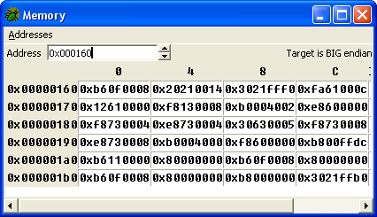
Коды команд

Slide 30
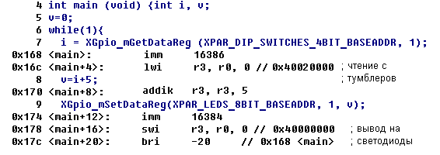
Трансляция с оптимизацией

Slide 31
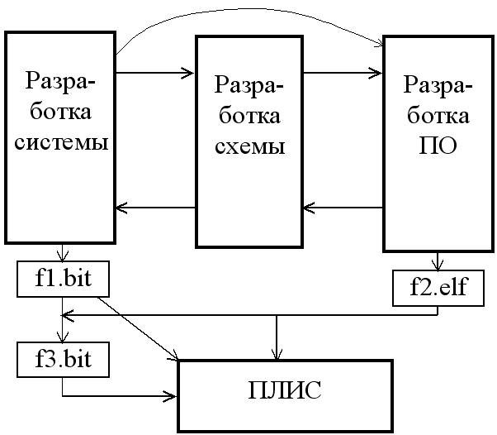
Взаимодействие программ
Разработка системы:
ISE, Vivado, PlanAhead.
Разработка схемы: EDK,
IP Integrator.
Разработка ПО: SDK.
f1.bit не содержит программмы, f3.bit включает f2.elf.

Slide 32
The End

